Slide 1
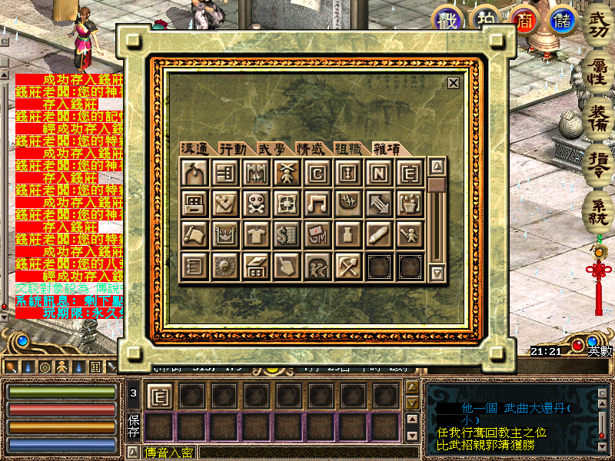
自己拖拉到任一快捷列的第 1 個快捷鍵(F1)上
滑鼠右鍵點一下就會跑到快捷列上
可以對快捷列上的快捷鍵，用長按滑鼠右鍵進行拖移，作位置更改

Slide 2
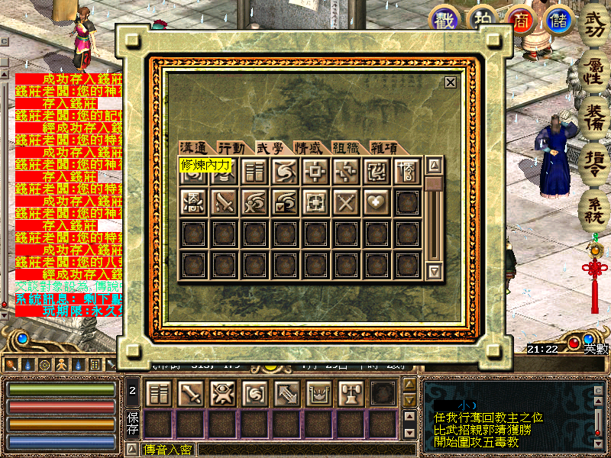
如果找不到，就自己拖拉到任一快捷列的第 4 個快捷鍵(F4)上
遊戲預設是在第 2 快捷列的第 4 個快捷鍵(F4)

